Slide 1
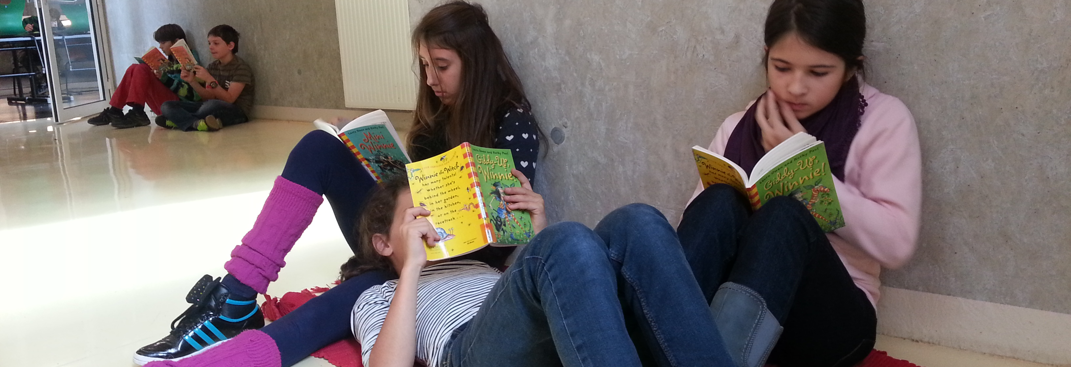


Reading in the New Curriculum
Kids who Read succeed

Slide 2
Auszug aus dem neuen Lehrplan: LESEN
1. Klasse
2. Klasse
3. Klasse
4. Klasse
Kompetenzbereich 2: Lesen
Die Schülerinnen und Schüler können
• einfache Arbeitsanweisungen und Mitteilungen verstehen
• sehr einfache Texte über vertraute Themen verstehen
Die Schülerinnen und Schüler können
einfache und konkrete Artikel in Magazinen und Jugendzeitschriften, altersadäquate Kinder- und Jugendbücher, Geschichten und Sachtexte sowie persönliche Texte, die sich auf altersgerechte Aspekte der zielsprachlichen Kultur(en) beziehen, verstehen.
in einfachen Texten Wünsche und Gefühle verstehen.
Kompetenzbereich 2: Lesen
Die Schülerinnen und Schüler können
• kurze einfache Geschichten, Briefe, Emails oder bebilderte Sachtexte verstehen
• kurzen vertrauten Alltagstexten wichtige Informationen entnehmen
Kompetenzbereich 2: Lesen
Die Schülerinnen und Schüler können
einfache klar strukturierte Jugendliteratur oder Sachliteratur mit befriedigendem Verständnis lesen Einstellungen (u.a. der handelnden Personen oder Autoren) erkennen
einfache altersadäquate Texte verstehen und spezifische Informationen entnehmen

Slide 3
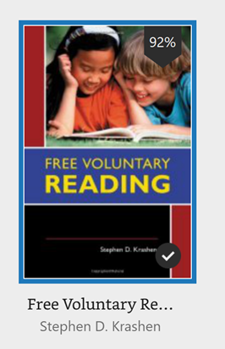
My highlights from the book

Slide 4
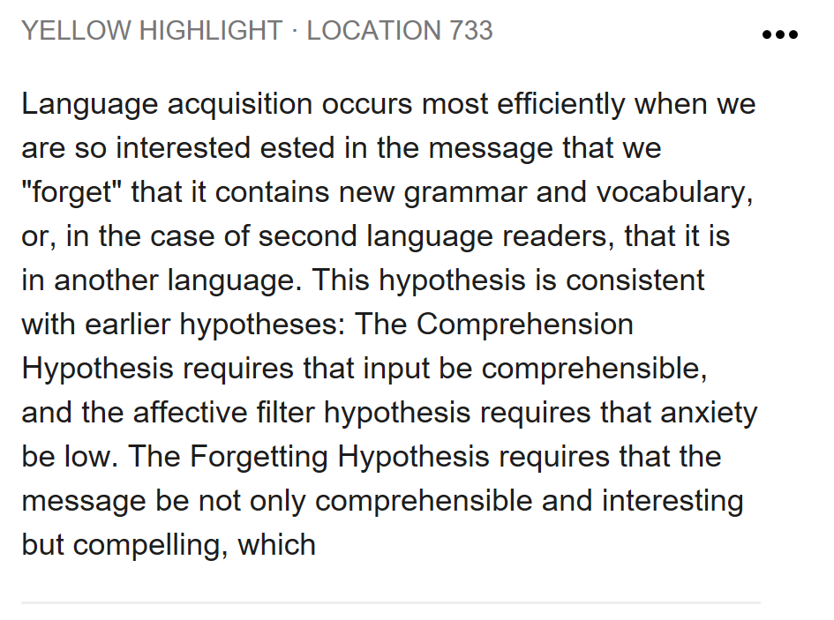
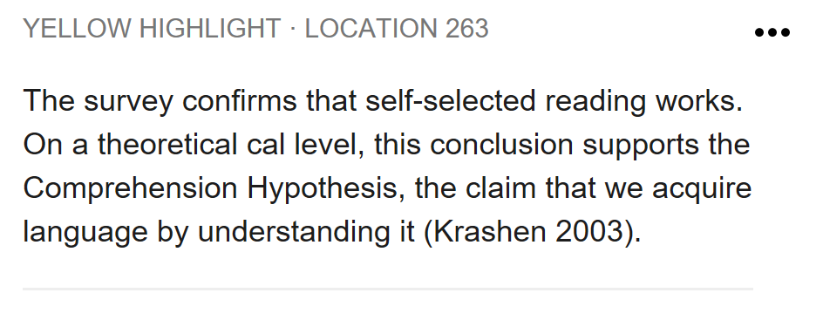
Why does reading work so well?

Slide 5
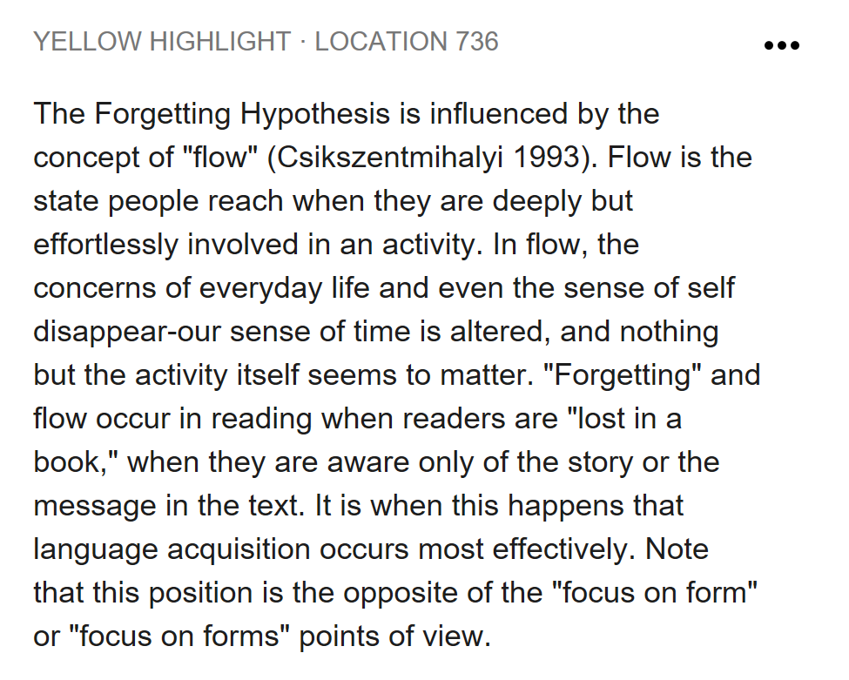
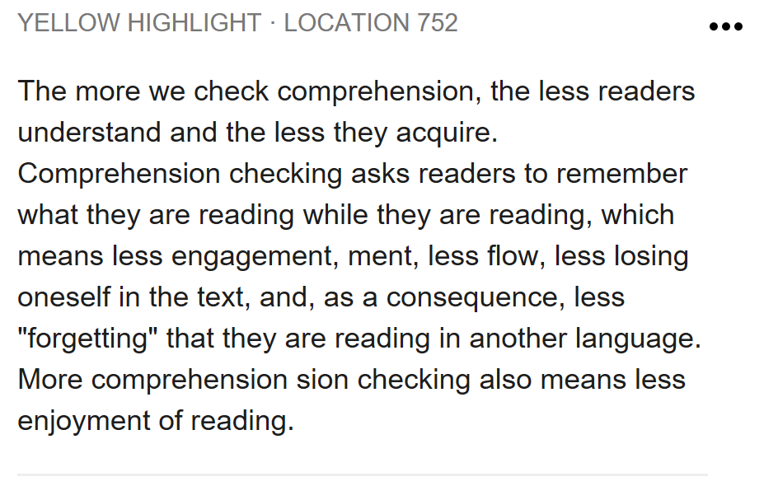
The Forgetting Hypothesis

Slide 6
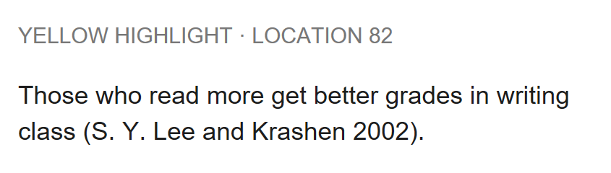
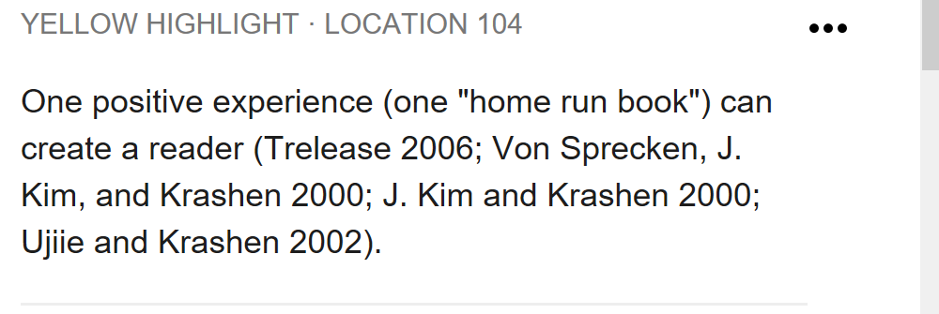
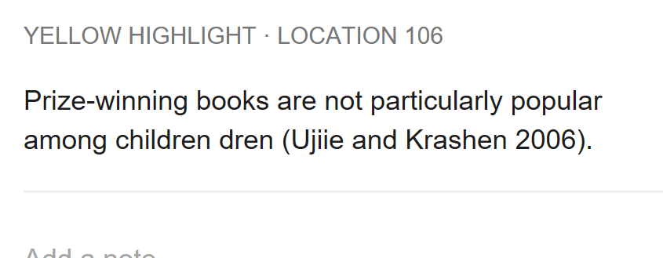
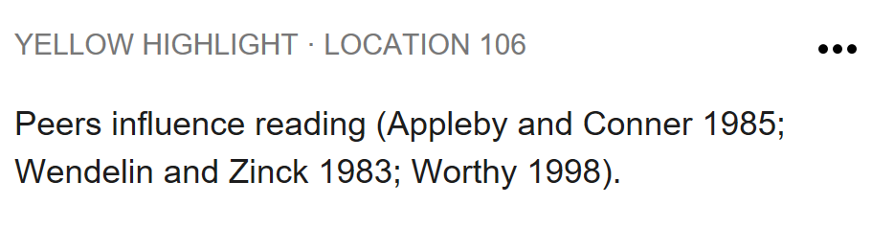
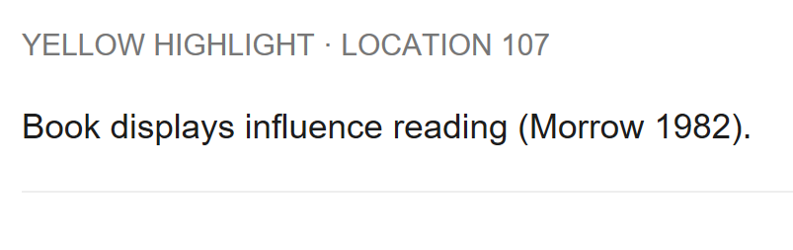

Slide 7
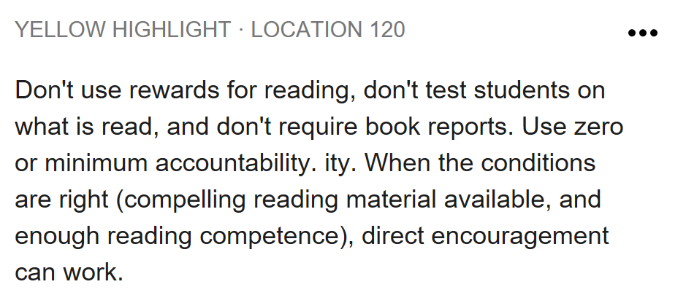
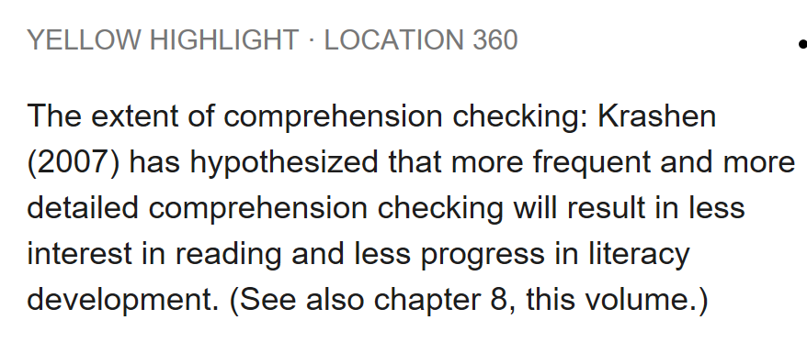
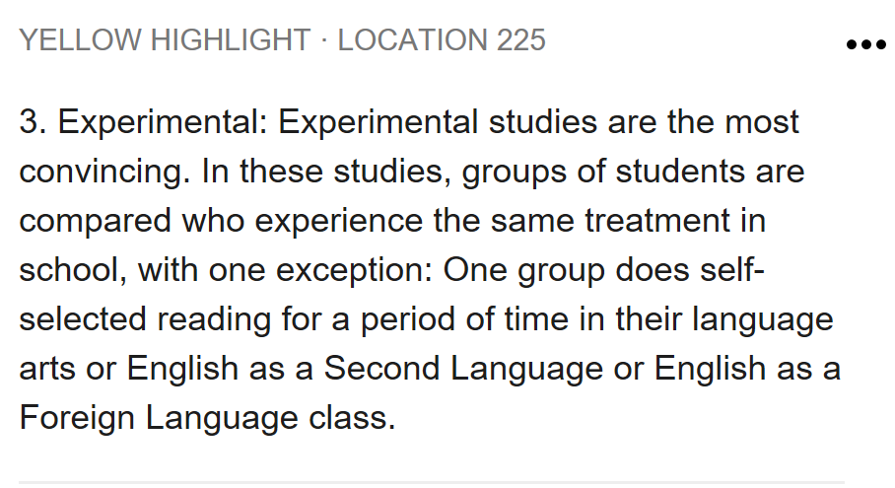

Slide 8
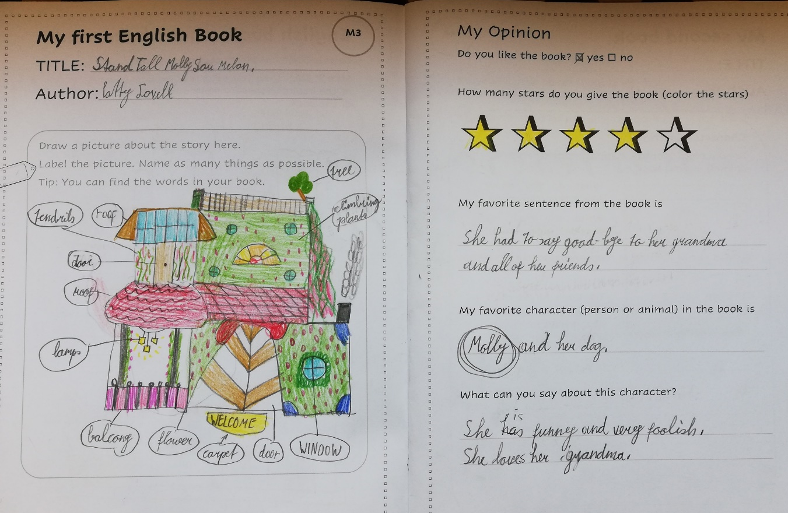

First reading / Reading Diary – erster Eintrag
Kompetenzbereich 2: Lesen
Die Schülerinnen und Schüler können
• einfache Arbeitsanweisungen und Mitteilungen verstehen
• sehr einfache Texte über vertraute Themen verstehen
Draw a picture about the story. Label the picture. (Wortebene)
Quelle: My first reading diary
Pölzleitner / Bergmann

Slide 9
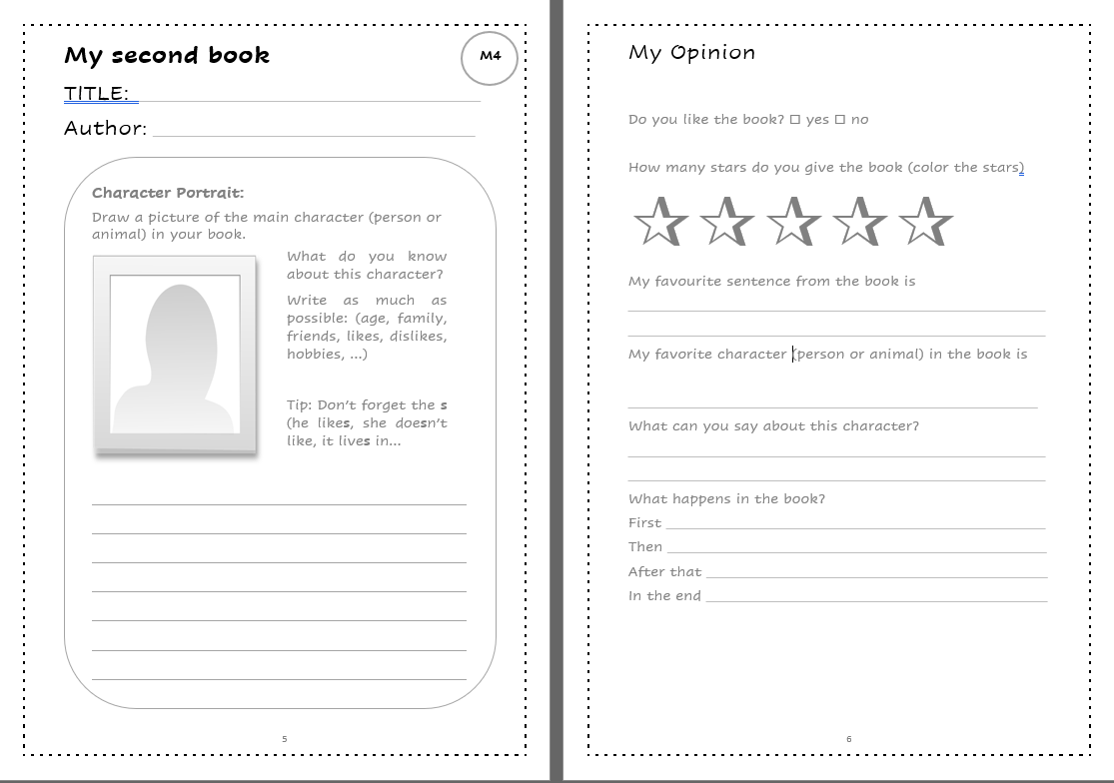
First reading / Reading Diary – erster Eintrag
Kompetenzbereich 2: Lesen
Die Schülerinnen und Schüler können
• einfache Arbeitsanweisungen und Mitteilungen verstehen
• sehr einfache Texte über vertraute Themen verstehen
Kombination von Lesen und neuen sprachlichen Strukturen
Quelle: My first reading diary
Pölzleitner / Bergmann

Slide 10
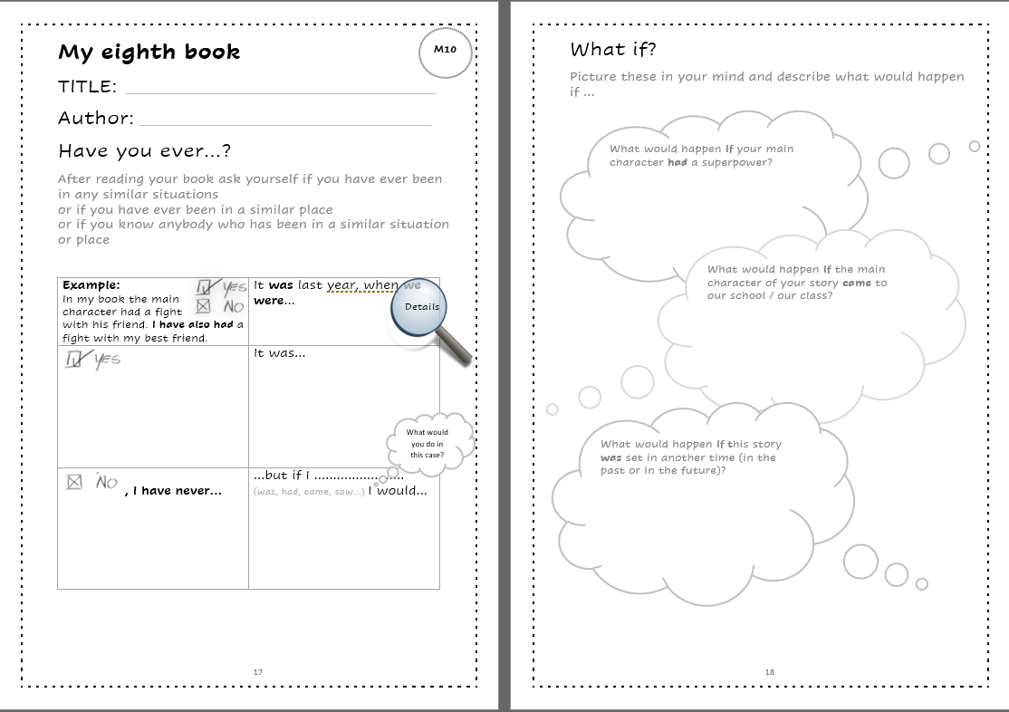
Reading Diary – year 2
Kompetenzbereich 2: Lesen
Die Schülerinnen und Schüler können
• kurze einfache Geschichten, Briefe, Emails oder bebilderte Sachtexte verstehen
Kombination von Lesen und neuen sprachlichen Strukturen
Kompetenzbereich 4: Schreiben
Die Schülerinnen und Schüler können
Aspekte des persönlichen Lebensumfeldes beschreiben (u.a. Personen, Orte, Pläne, Wünsche)
die eigene Meinung ausdrücken und begründen
einfache Geschichten und Gebrauchstexte (u.a. E-Mail, Mitteilungen) schreiben und dabei auch über vergangene und zukünftige Ereignisse berichten.
Quelle: My first reading diary
Pölzleitner / Bergmann

Slide 11
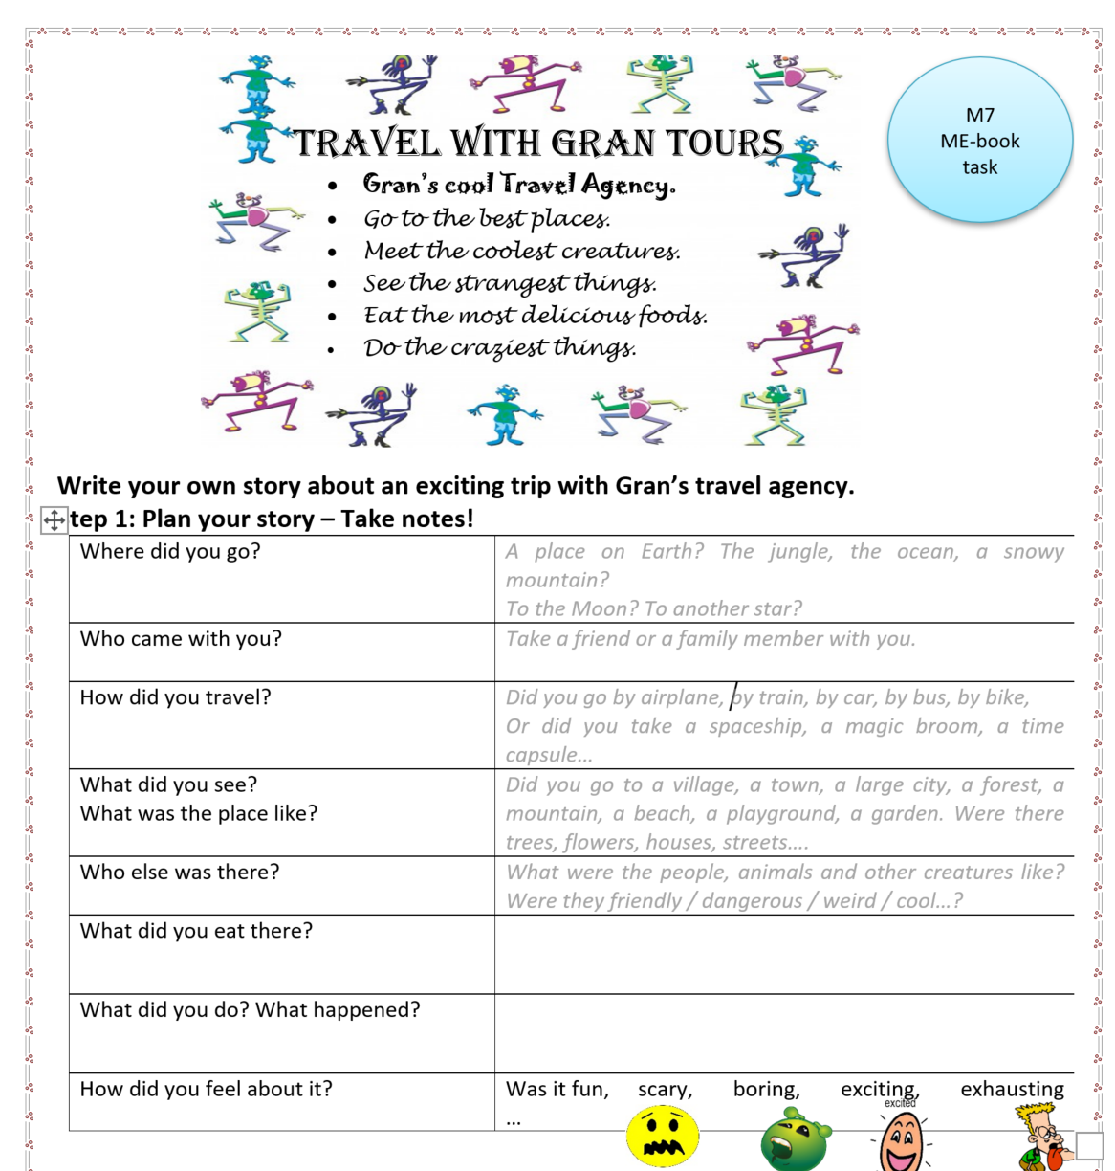
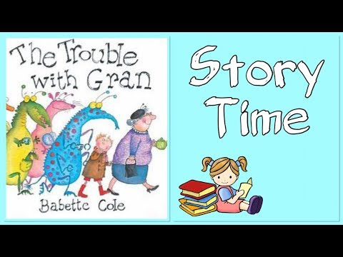
• einfache Geschichten und Gebrauchstexte (u.a. E-Mail, Mitteilungen) schreiben und dabei auch über vergangene und zukünftige Ereignisse berichten
Listen to the story "The Trouble with Gran".
Then travel to a cool place with Gran's travel agency and write a story about your adventure.
Use the story-planning worksheet.
Start your story like this:
You won't believe what happened to me last week. I went on a trip with "Gran Tours"….

Slide 12
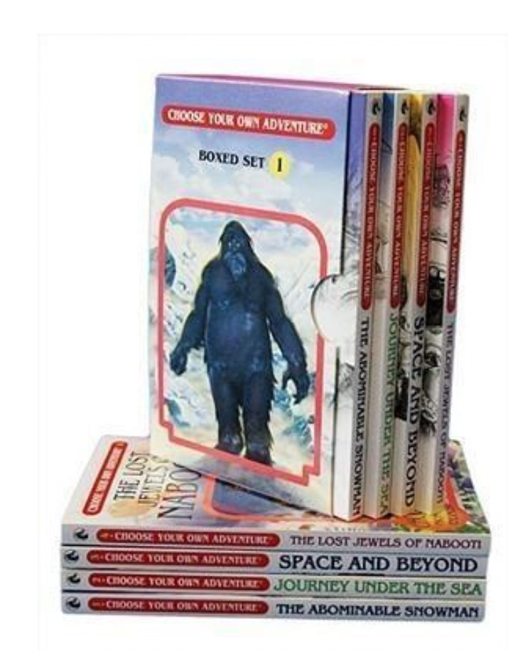
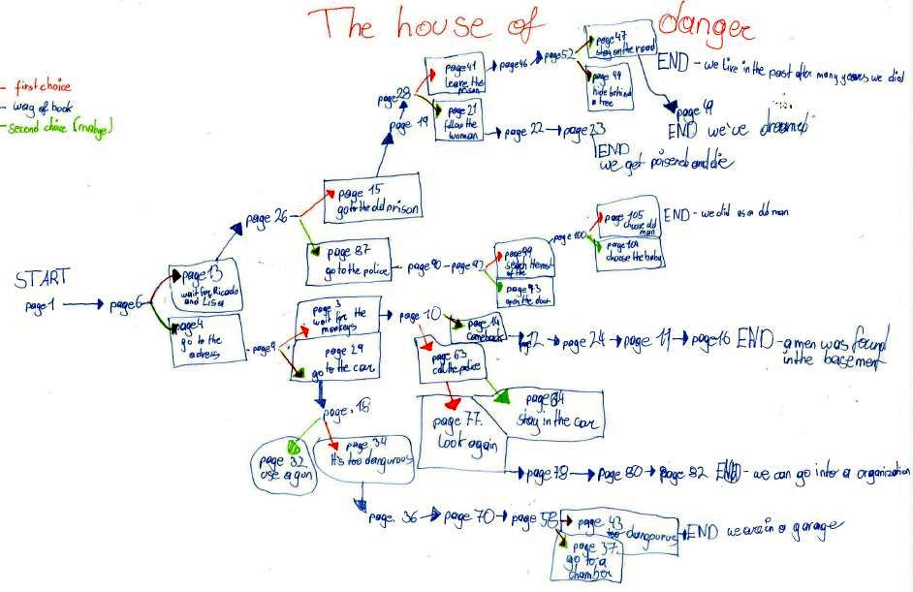
Beispiel: Lesen - Sprechen - Schreiben
Kompetenzbereich 2: Lesen
Die Schülerinnen und Schüler können
• einfache klar strukturierte Jugendliteratur oder Sachliteratur mit befriedigendem Verständnis lesen Einstellungen (u.a. der handelnden Personen oder Autoren) erkennen
• einfache altersadäquate Texte verstehen und spezifische Informationen entnehmen
In this project you will again choose an interesting book. This time you are going to work with a partner and read the book in class. These books are different: every few pages you will have to decide how you want to continue.
Discuss the advantages and disadvantages of each option with your partner.
Keep track of your decisions on your "decision tree" sheet. You need this so you do not get lost in the story.
Tip: Use your discussion phrases sheet. How many phrases can you use?
Mehr über Choose your own adventure

Slide 13
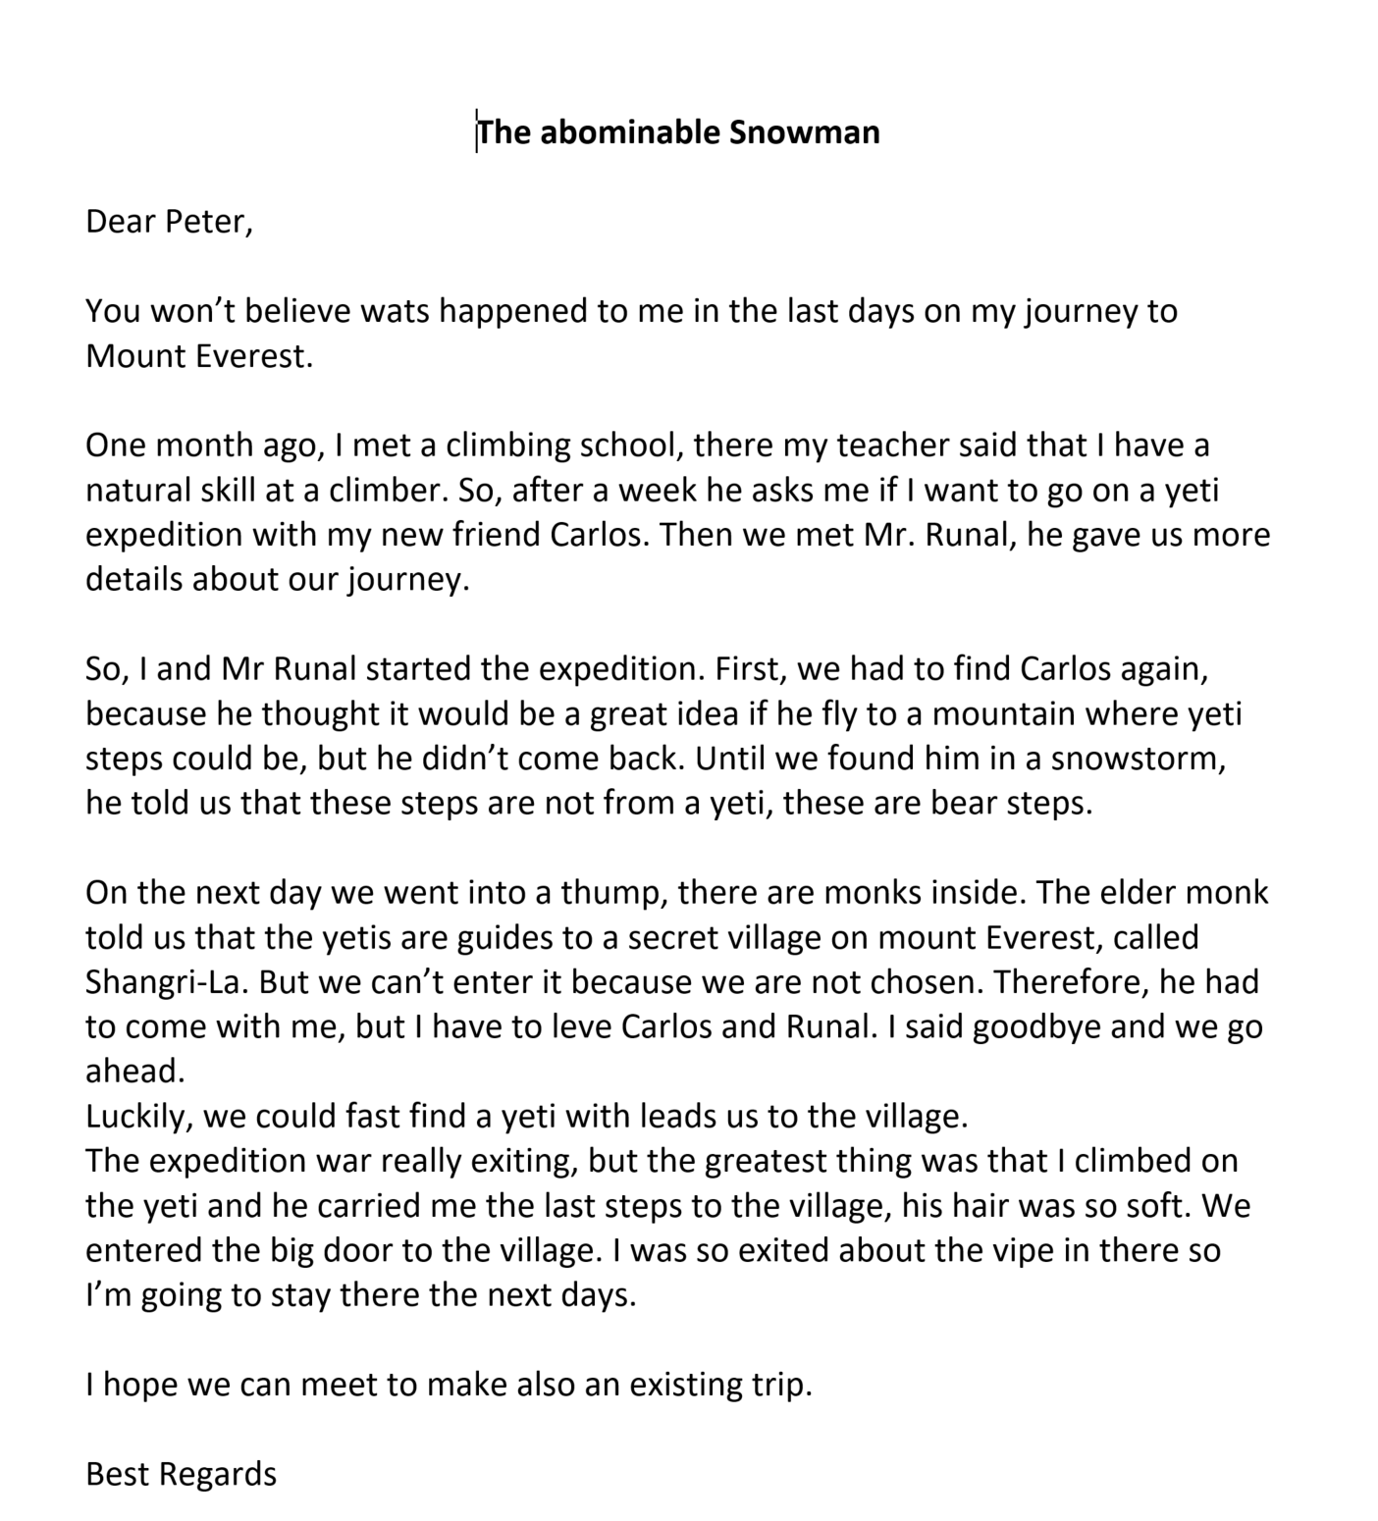
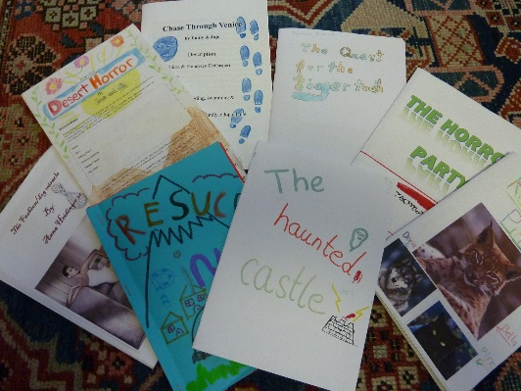
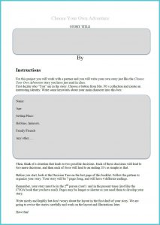
Letter to a friend (Assignment)
After reading the book and finding a good way out of the maze, write a letter to a friend telling him/her about your exciting and dangerous adventure in the last few days.
A more complex post reading assignment:
Write your own CYOA story. Follow the instructions in the booklet.
https://tinyurl.com/cyoa-writing

